Slide 1
Exemple de production d’élève

Slide 2
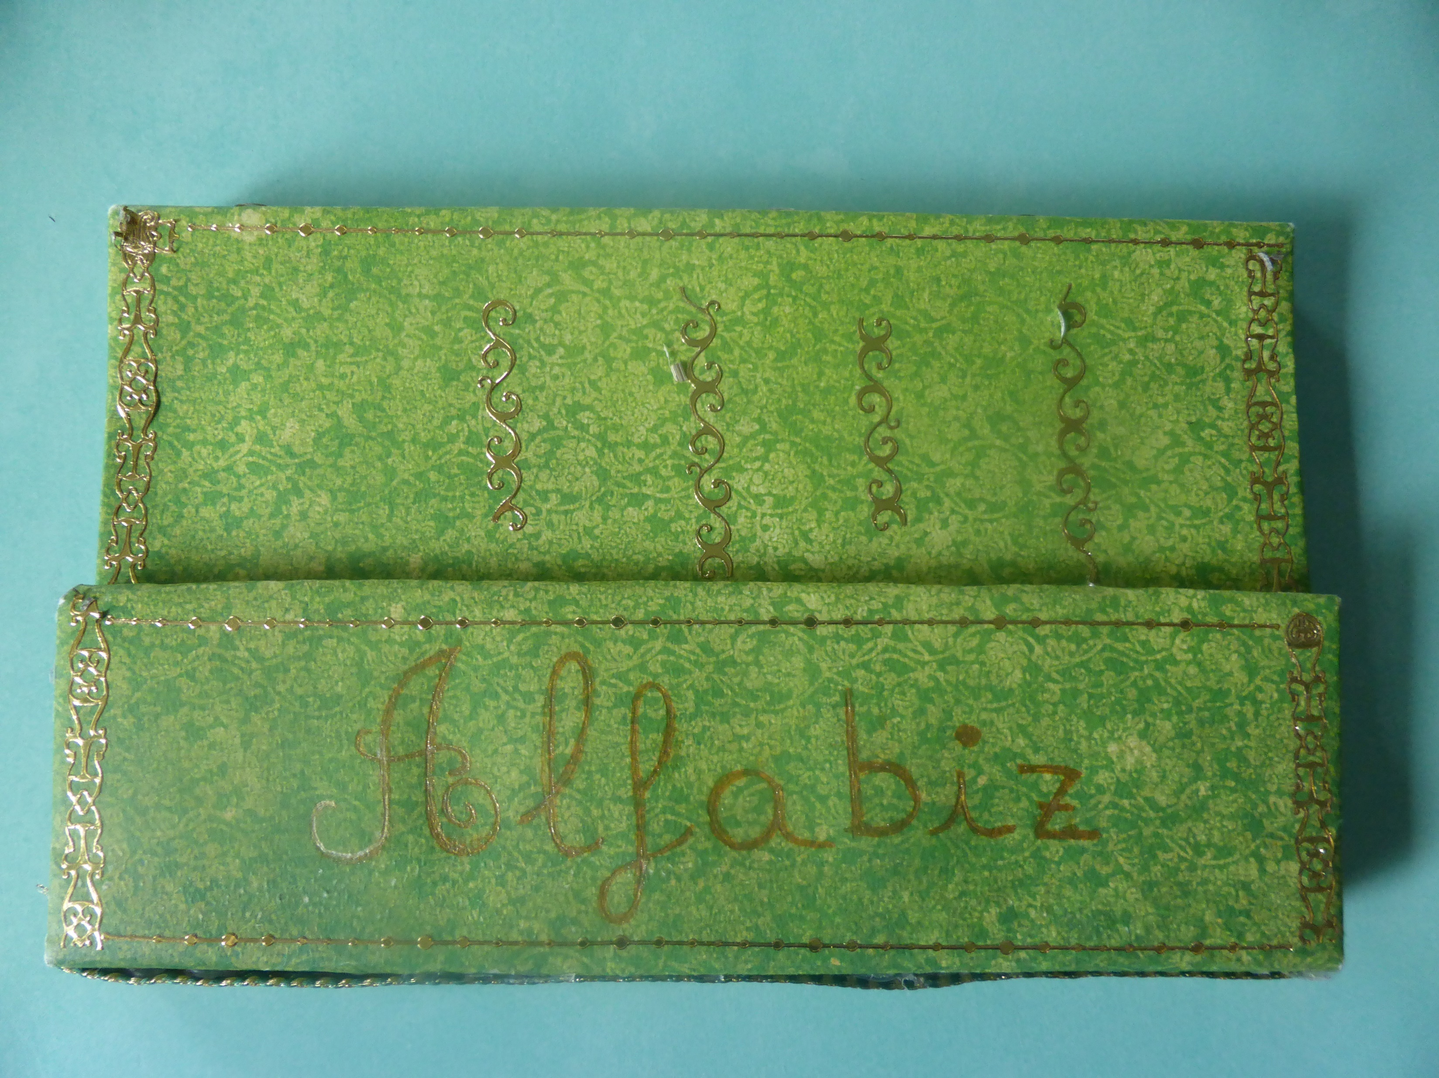
L’élève a pris soin de son travail et s’est investi.

Slide 3
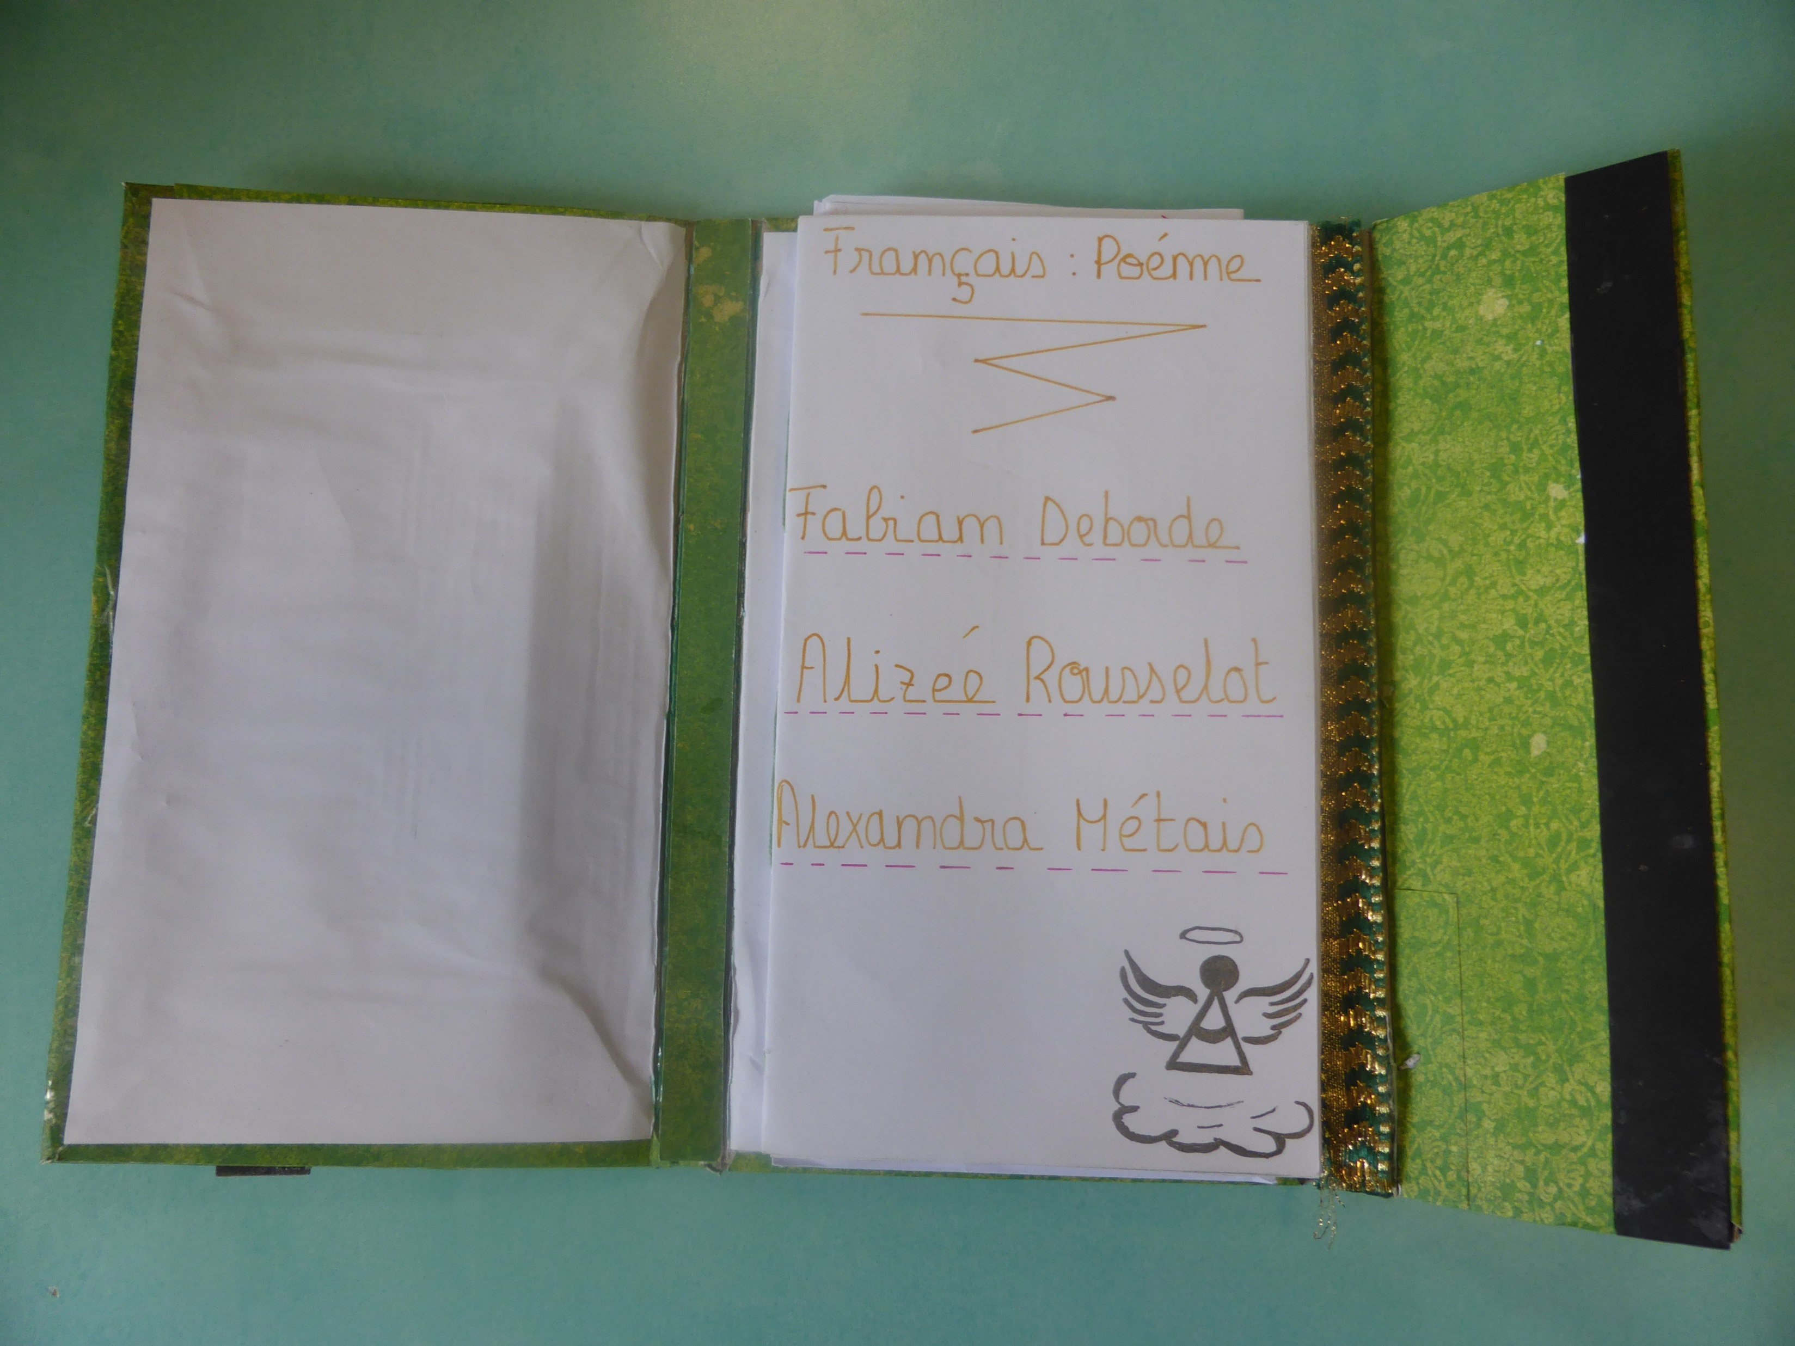

Slide 4
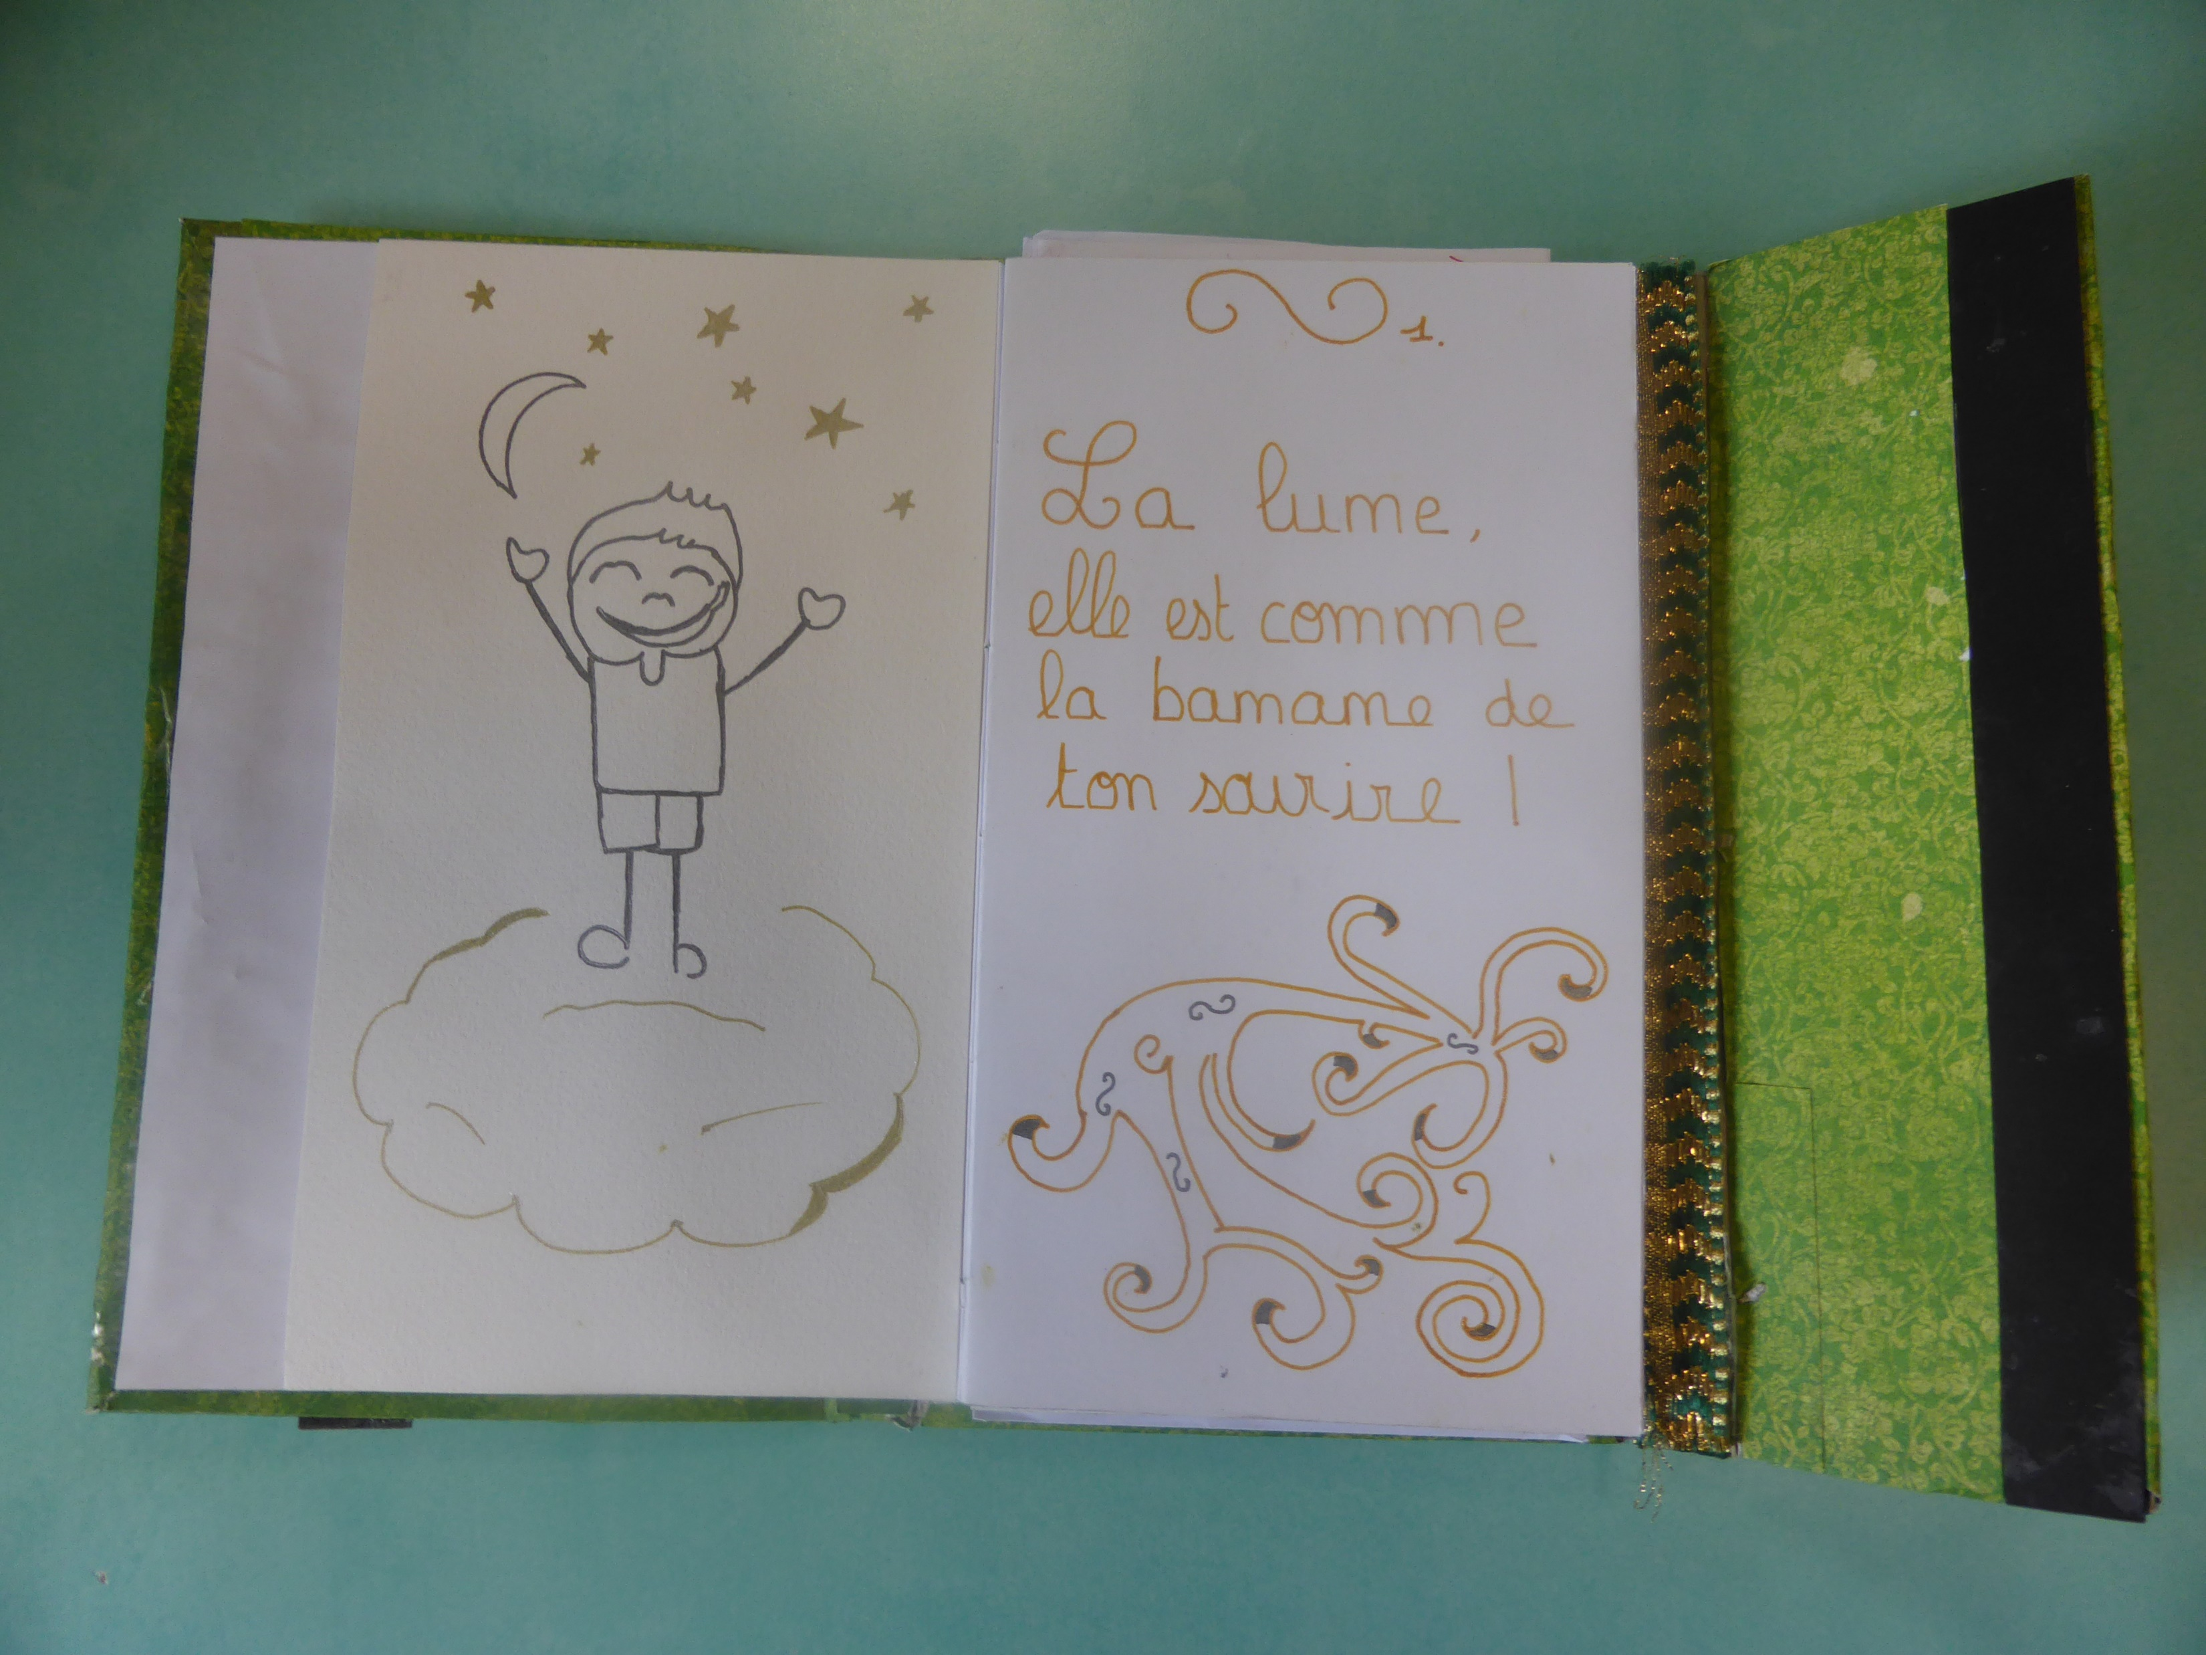
La comparaison surréaliste est basée sur une analogie de forme qu’on peut commenter.

Slide 5
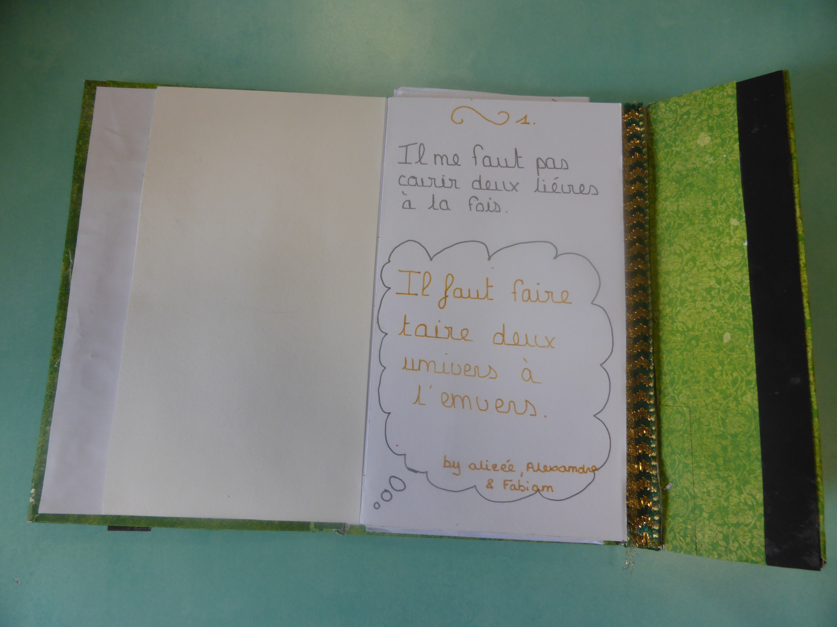
Le proverbe surréaliste suit bien la directive de rapprocher deux éléments éloignés (ici le verbe « taire » et le nom « univers ».

Slide 6
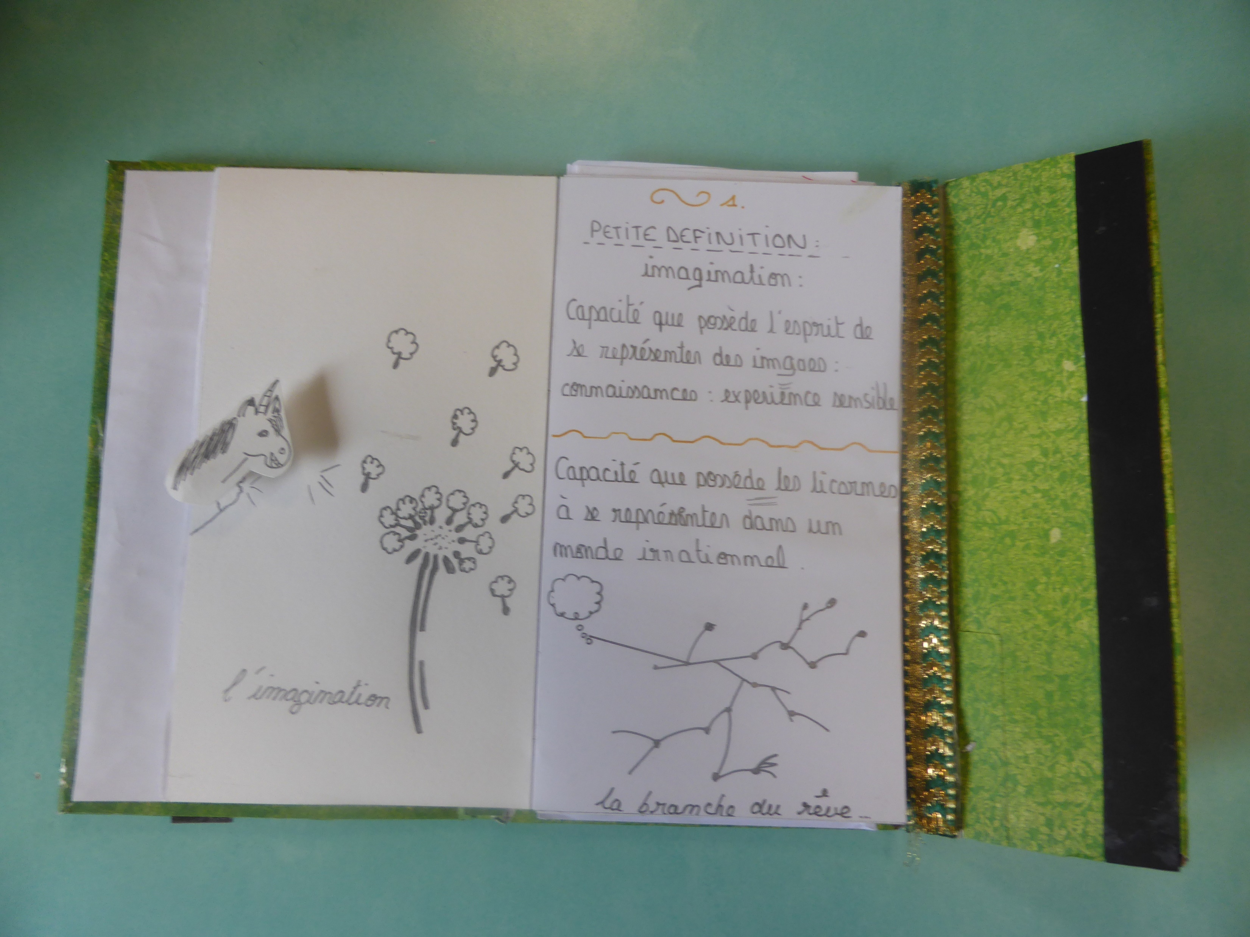
L’article de dictionnaire renvoie aux paysages intérieurs de l’élève, à son imaginaire et sa sensibilité.

Slide 7
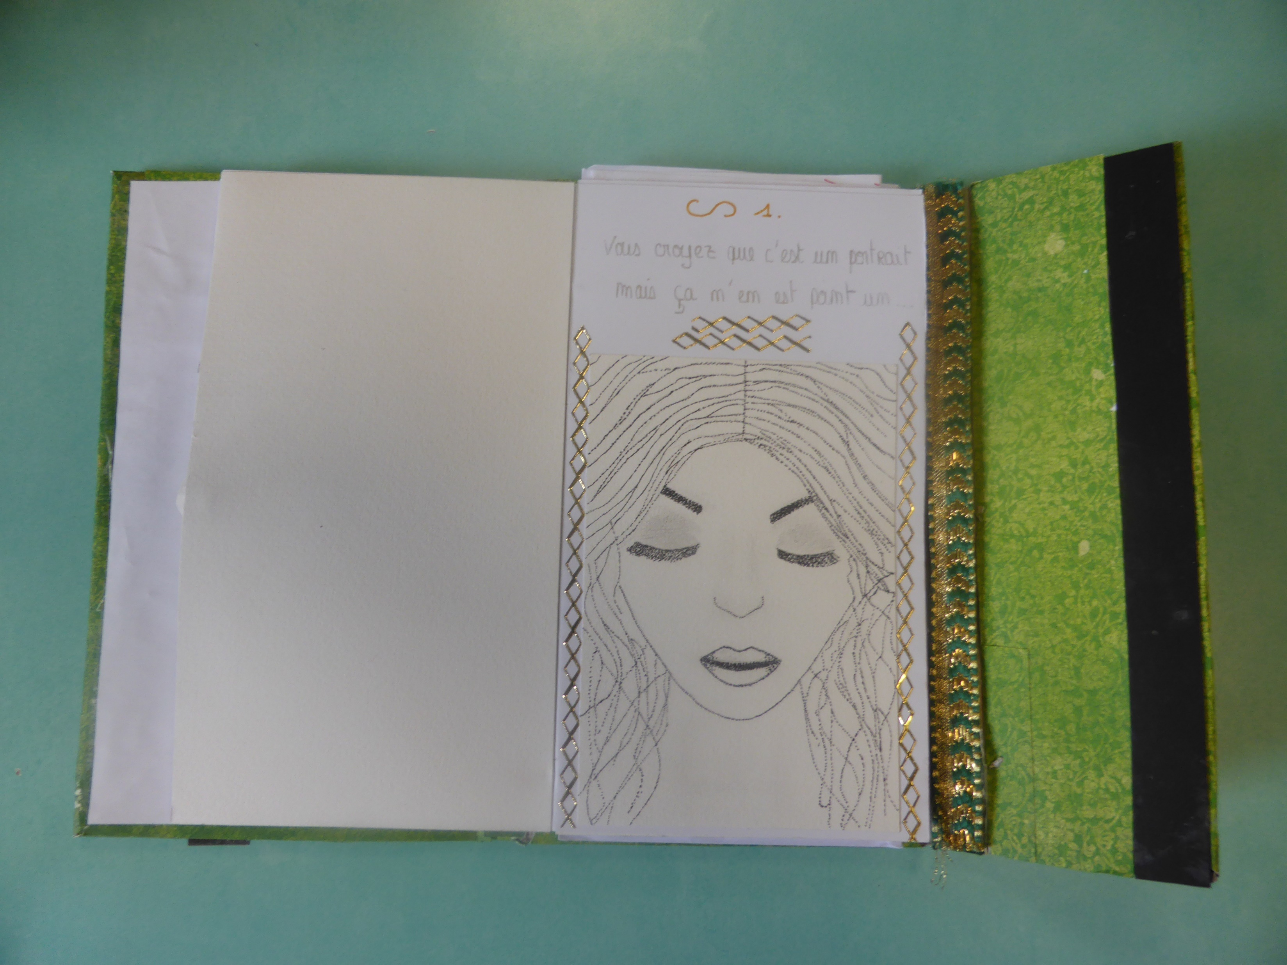
Le rapport texte / image est trop proche des propositions de Magritte: il n’y a pas eu de créativité dans cette partie du travail mais seulement un calque.

Slide 8
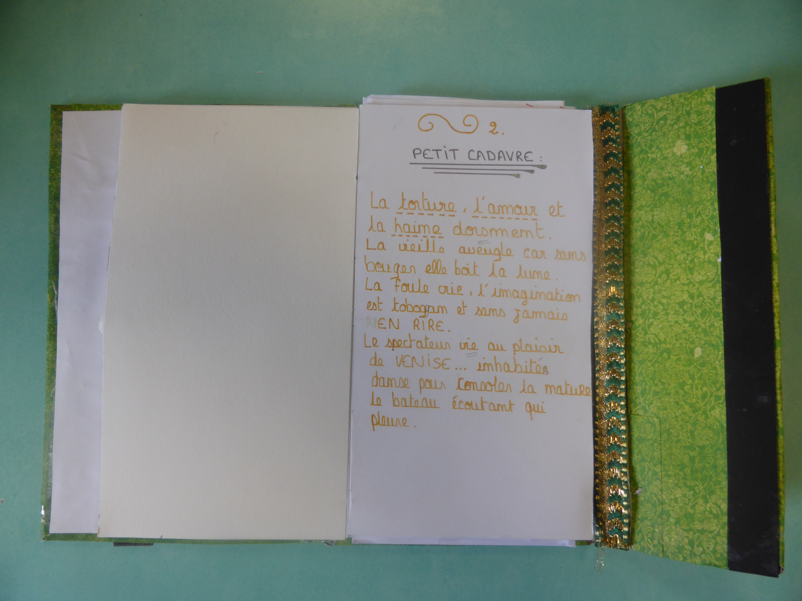
Le cadavre exquis peut être retravaillé: en modifiant la syntaxe, l’ordre des mots, en faisant ce que les surréalistes appelaient la « toilette du mort » l’ensemble pourrait davantage frapper l’imaginaire du lecteur.

Slide 9
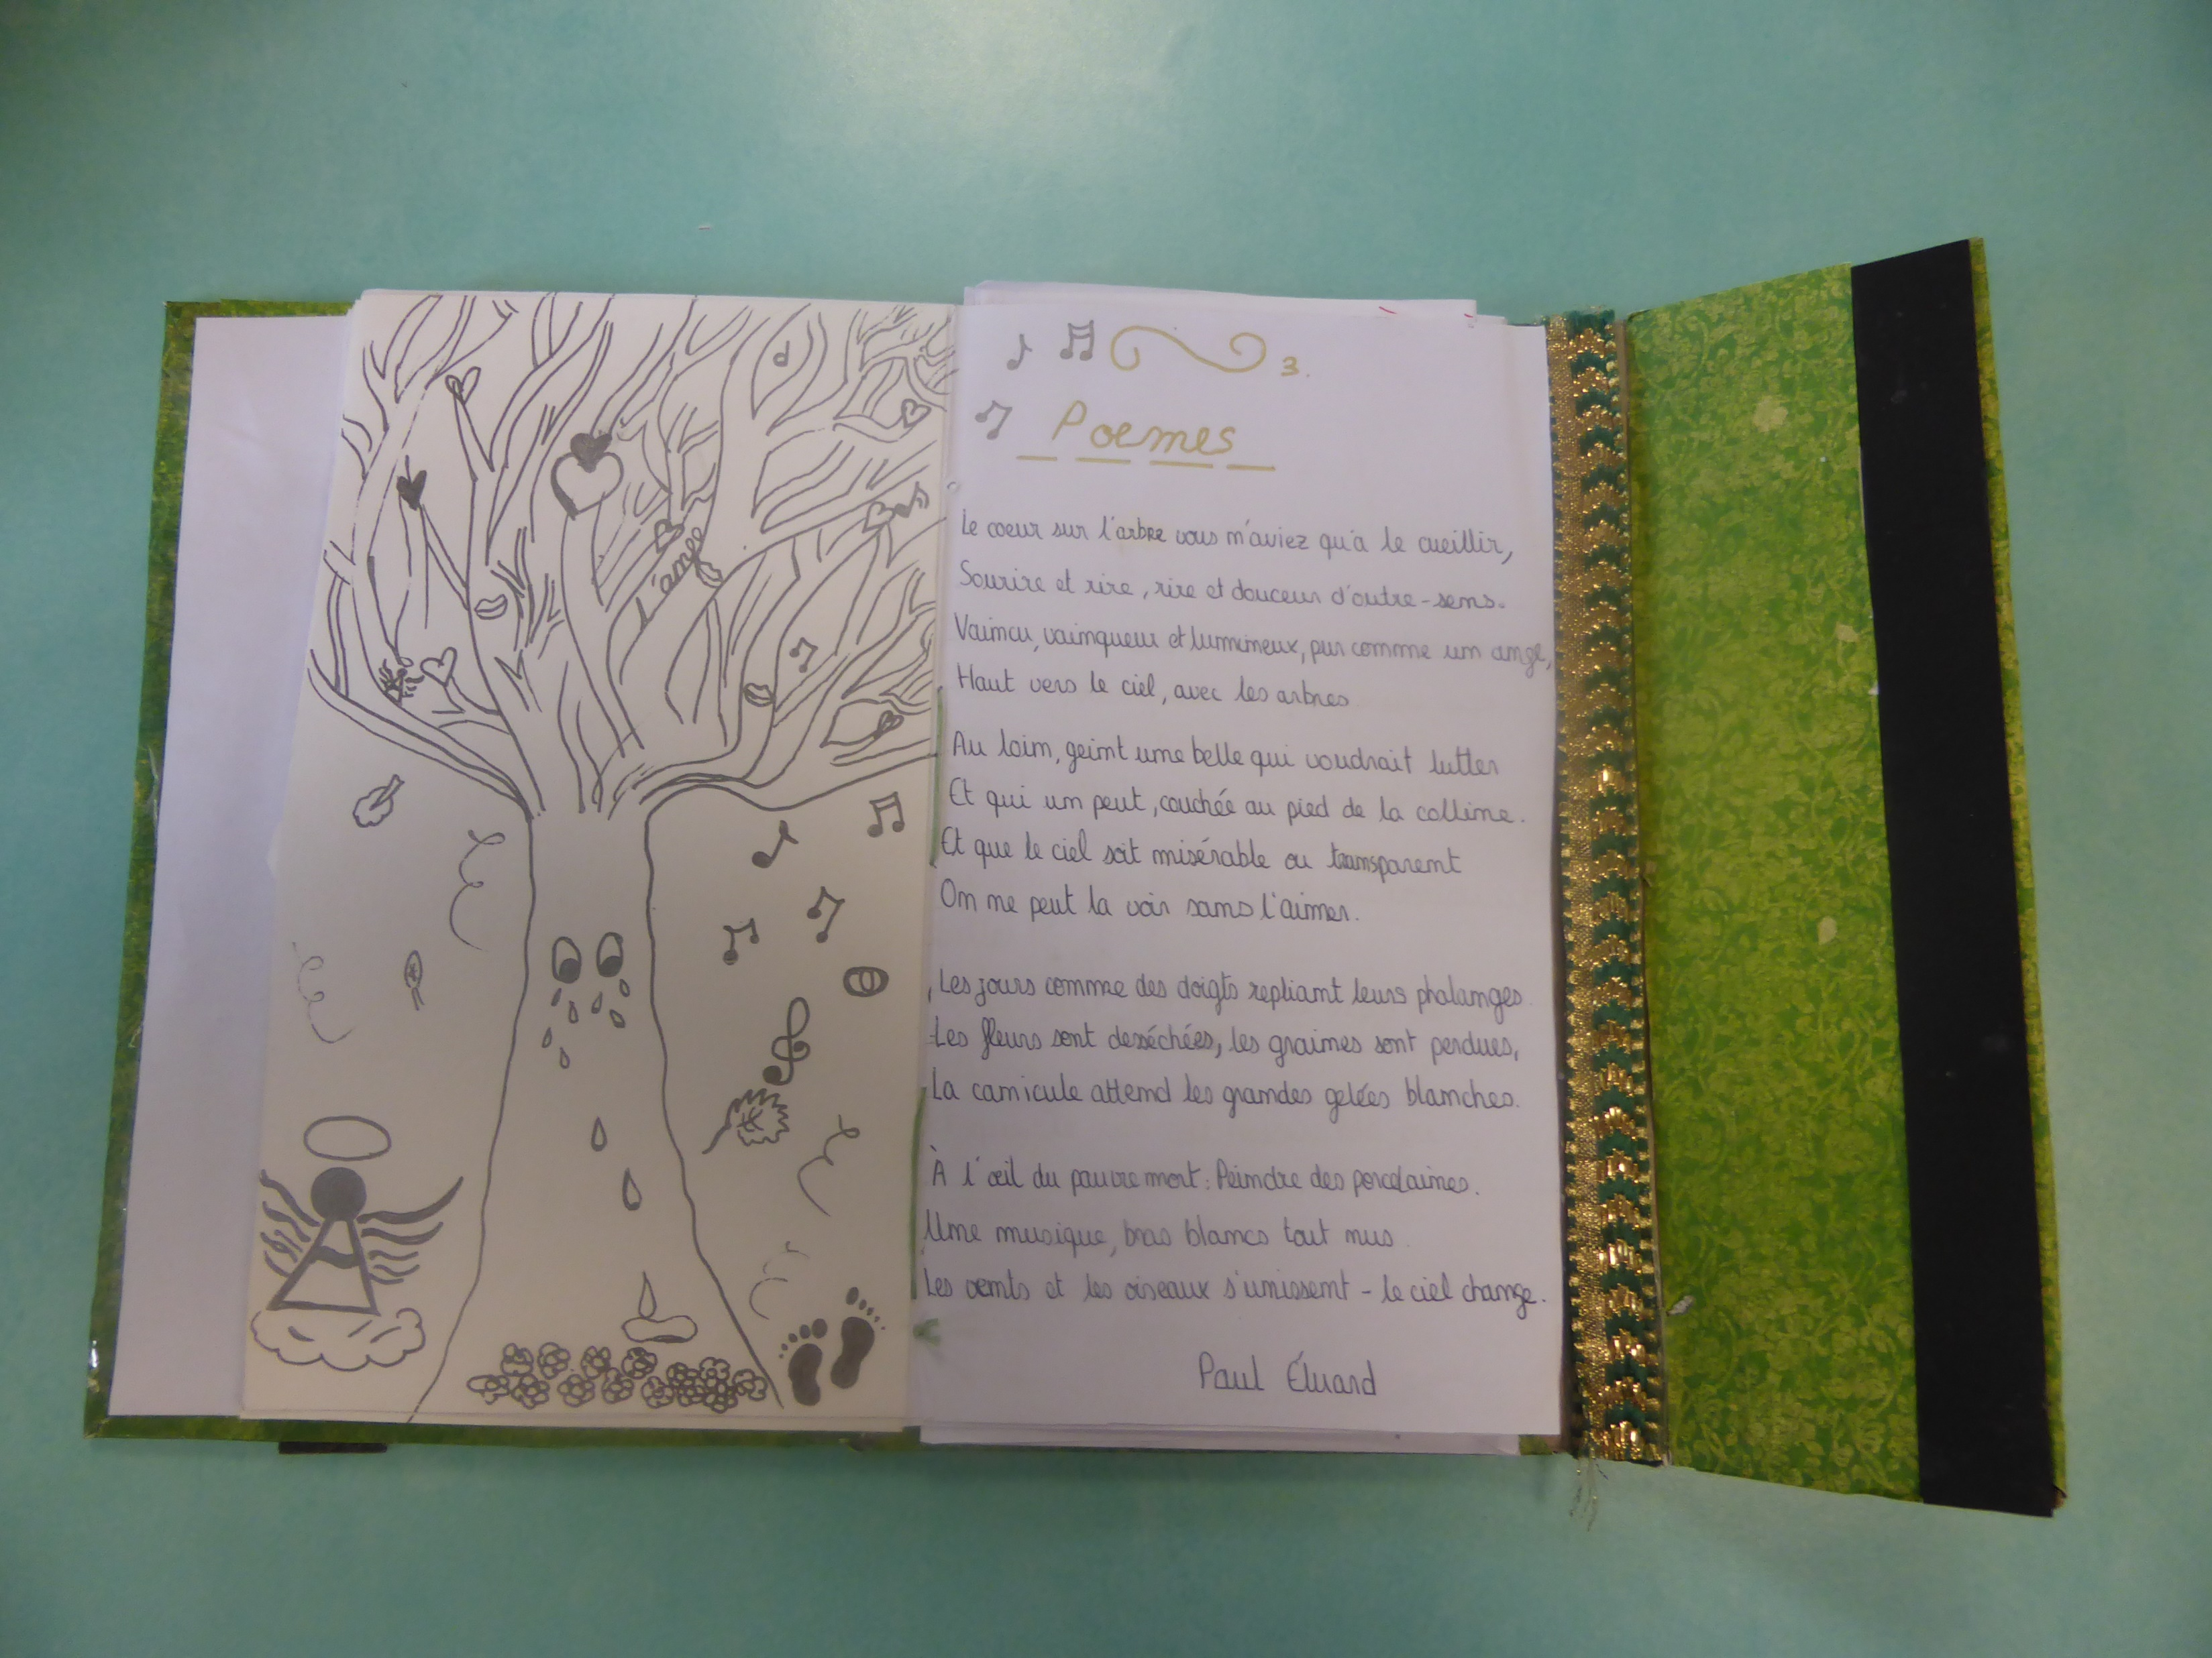
L‘hommage est plus une illustration qu’une « illumination ». L’élève n’a pas suivi toutes les consignes.

